Slide 1

Trường Tiểu học Ái Mộ A
Bài giảng Lớp 3
Môn: Tự nhiên và Xã hội
Tuần: 24
Bài : HOA
Giáo viên : Nguyễn Thị Thúy

Slide 2
Thứ ba ngày 1 tháng 3 năm 2022
Tự nhiên và Xã hội
KHỞI ĐỘNG

Slide 3


Slide 4
Thứ ba ngày 1 tháng 3 năm 2022
Tự nhiên và Xã hội
Bài 47: Hoa
Hoạt động 1: Sự đa dạng về màu sắc, mùi hương, hình dạng của hoa.

Slide 5
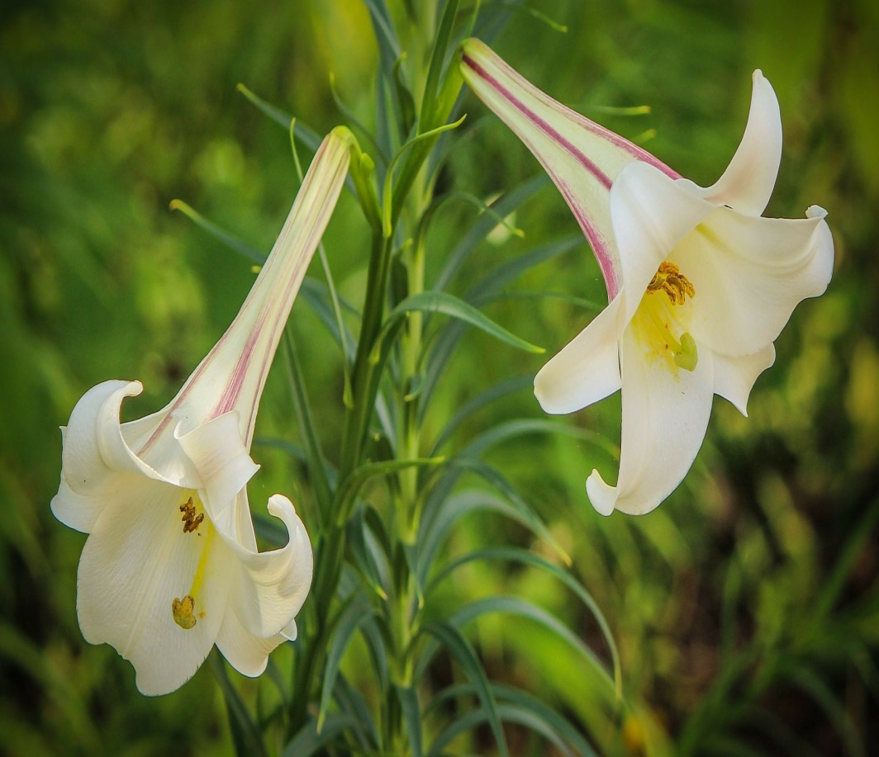
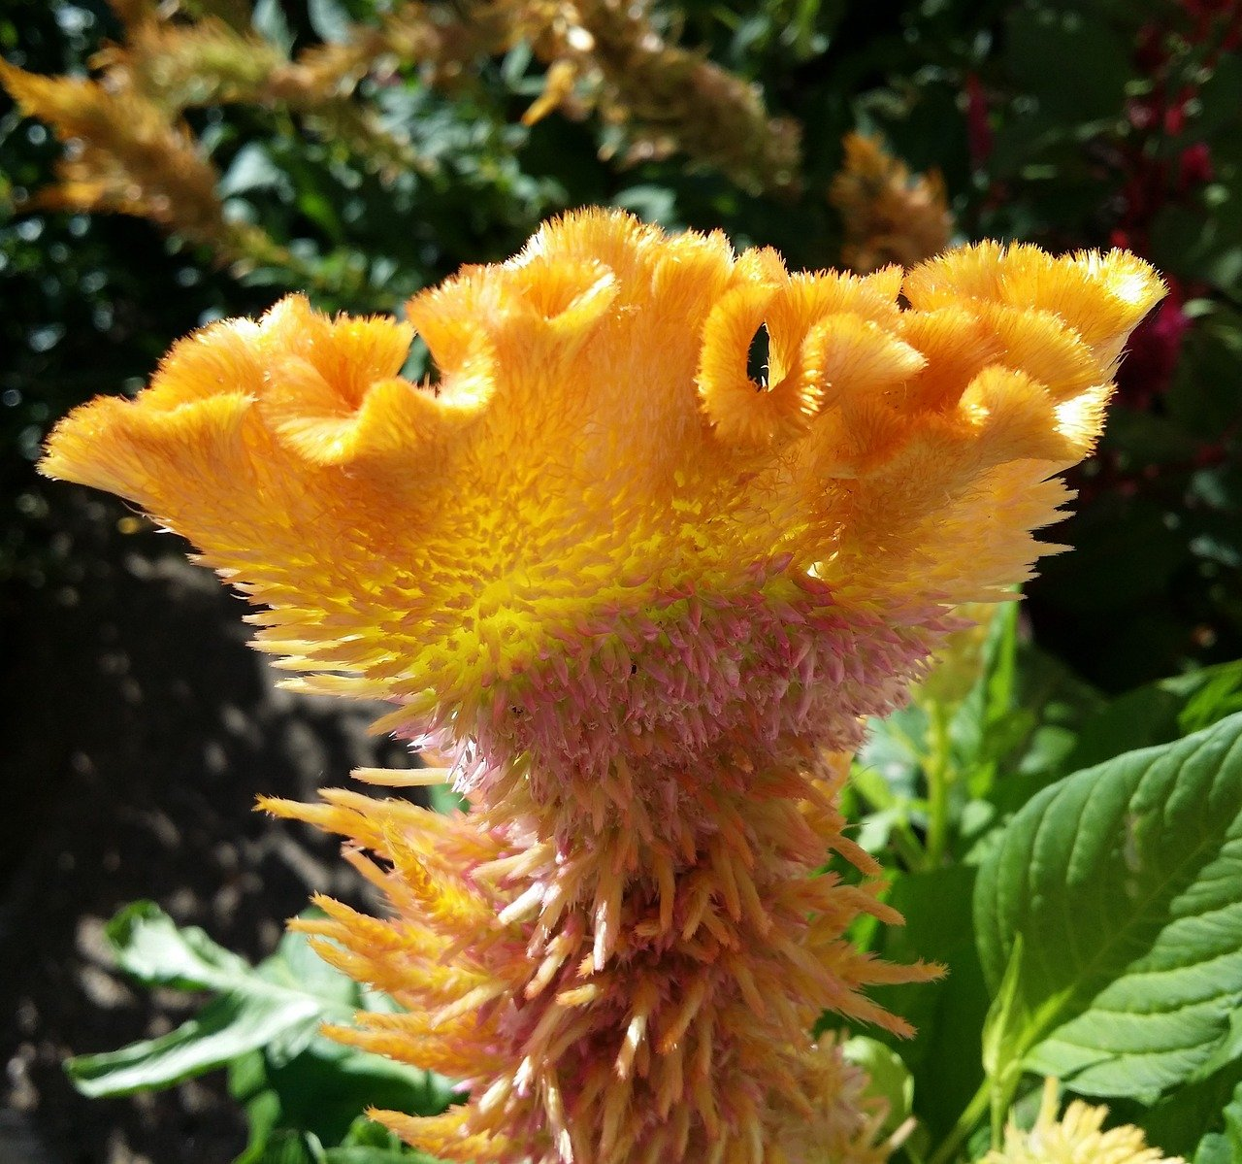
Hoa loa kèn
Hoa mào gà

Slide 6
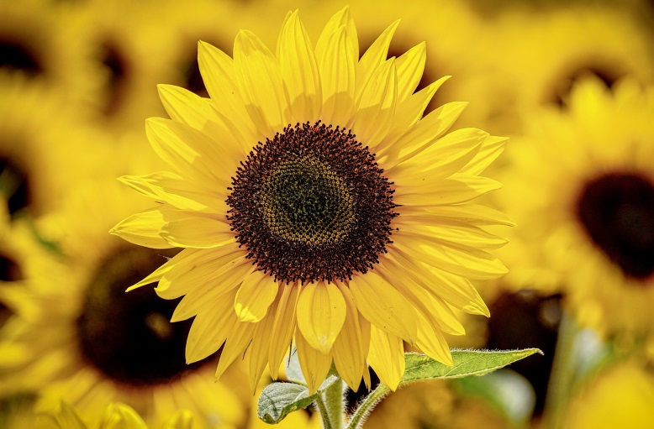
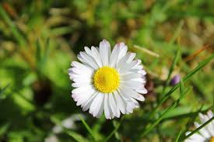
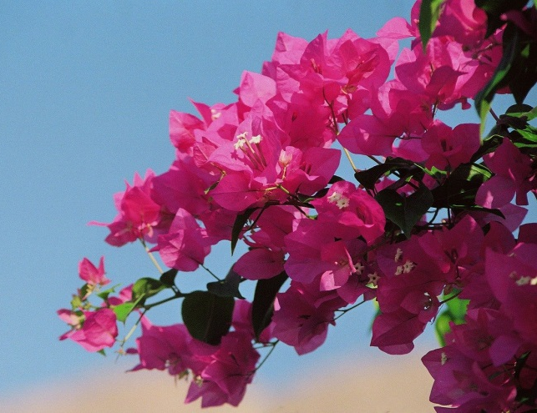

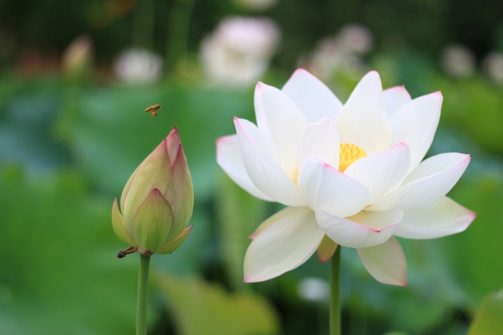
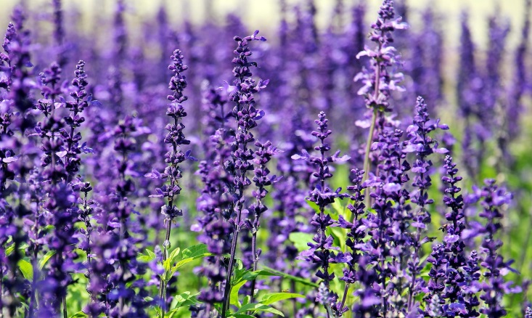
Tìm hiểu về đặc điểm hình dạng, kích thước, màu sắc, hương thơm của hoa.

Slide 7
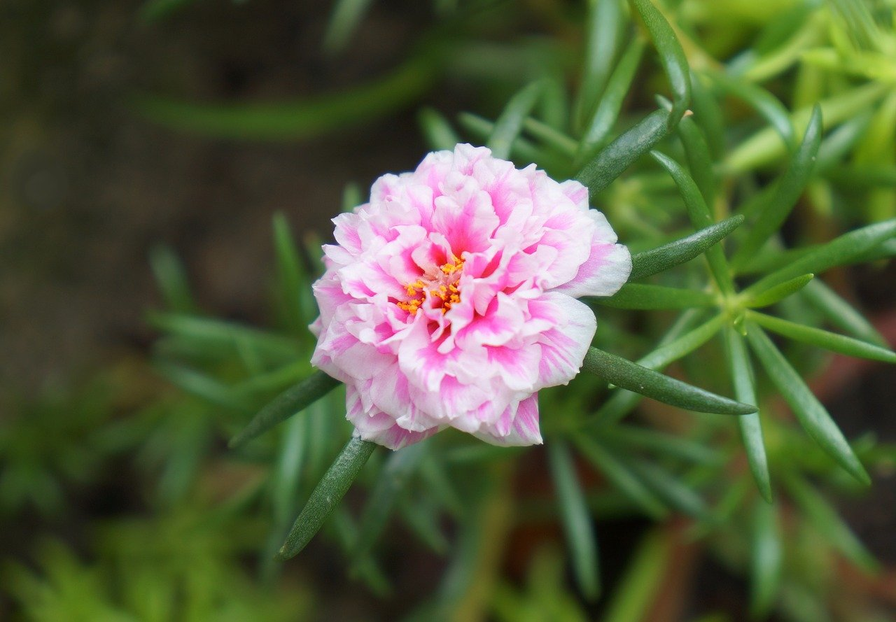
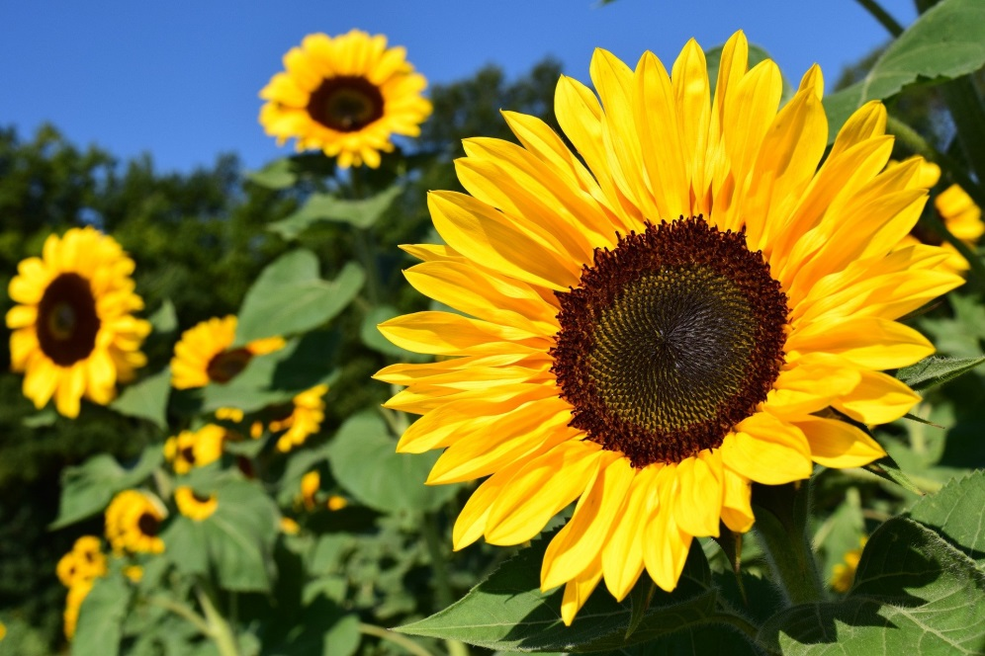

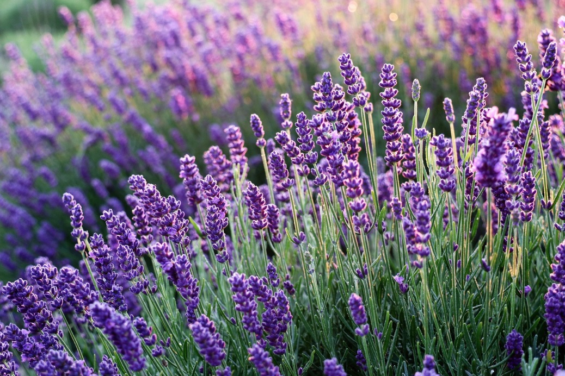
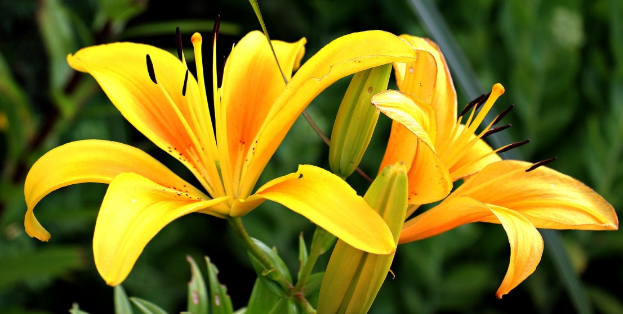
Hoa hướng dương
Hoa sen
Hoa mười giờ
Hoa cúc hoạ mi
Hoa ly
Hoa oải hương

Slide 8

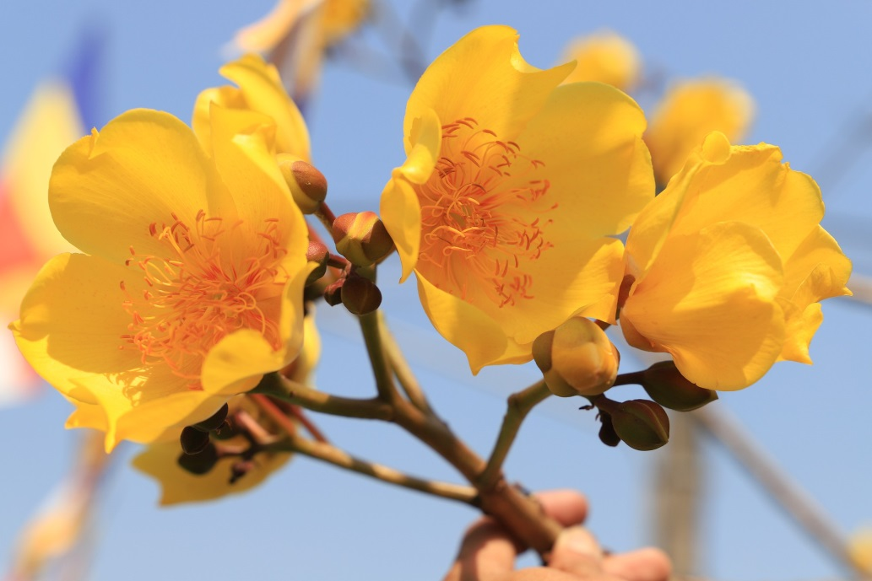

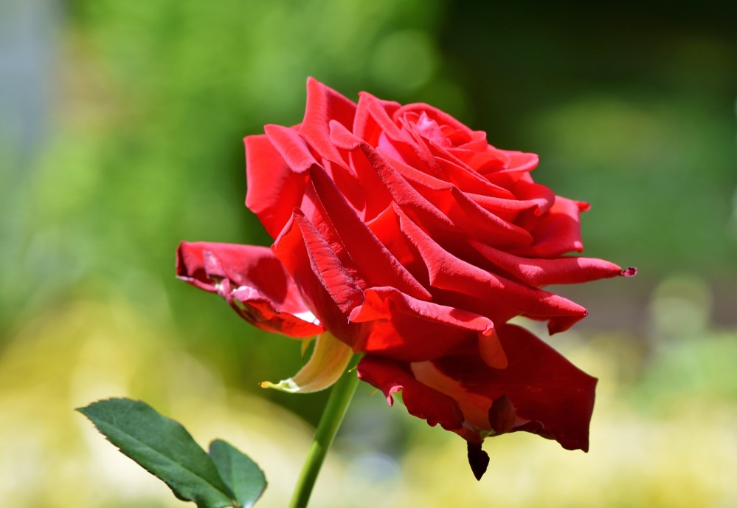
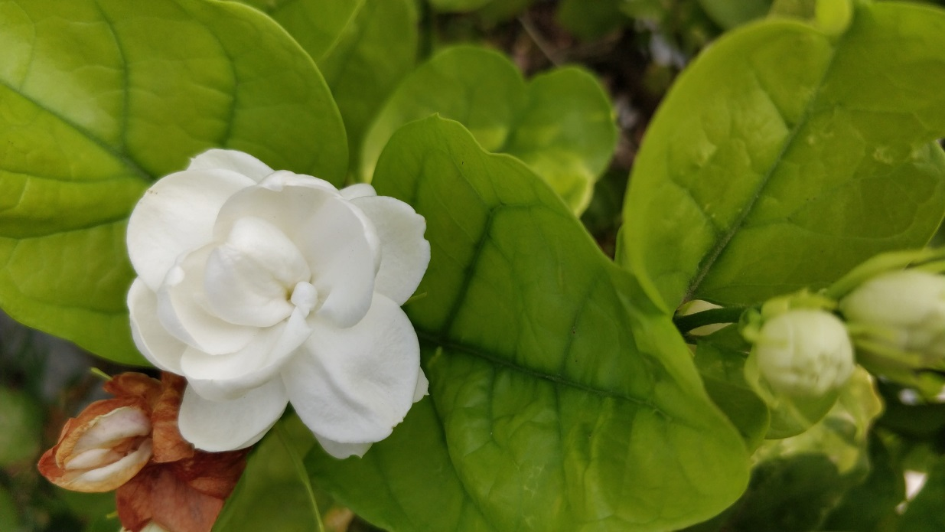
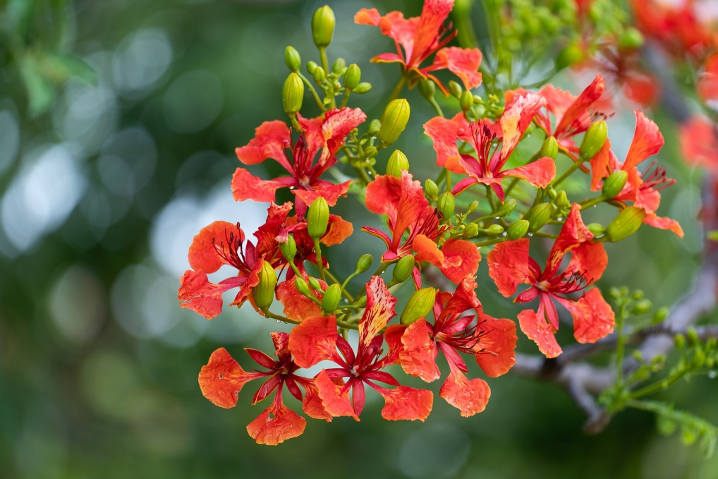
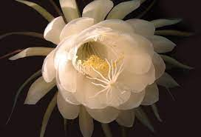
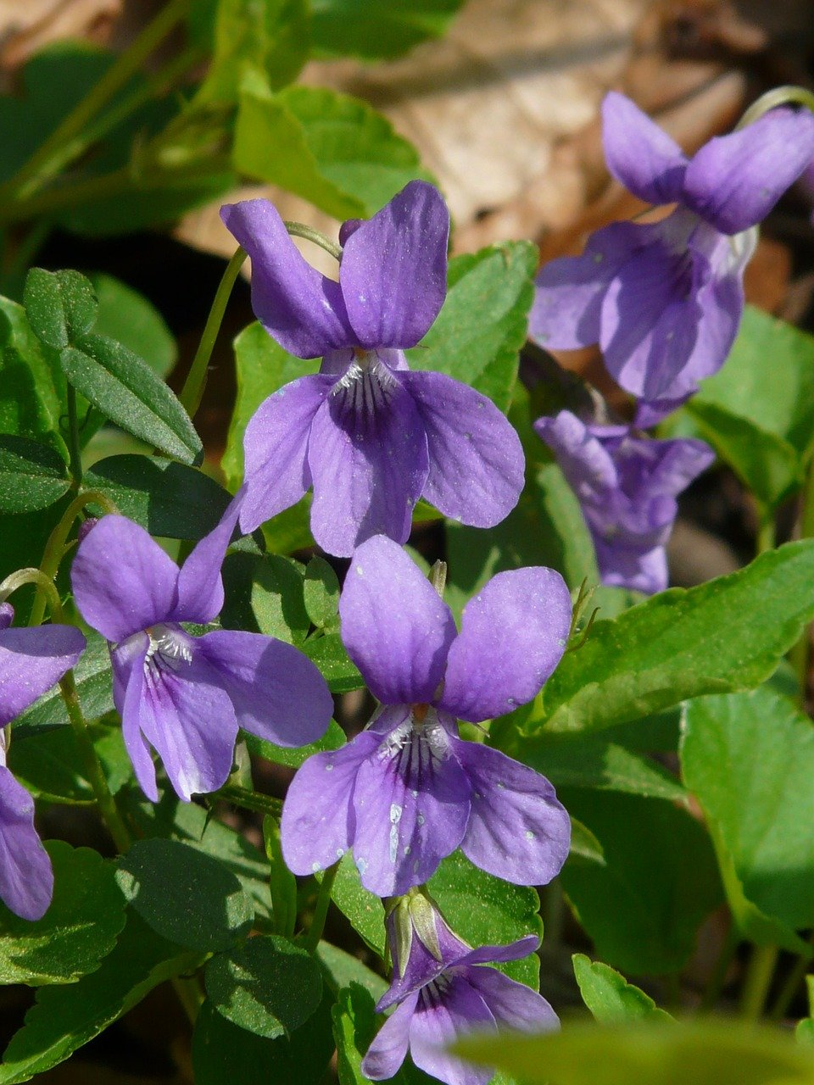
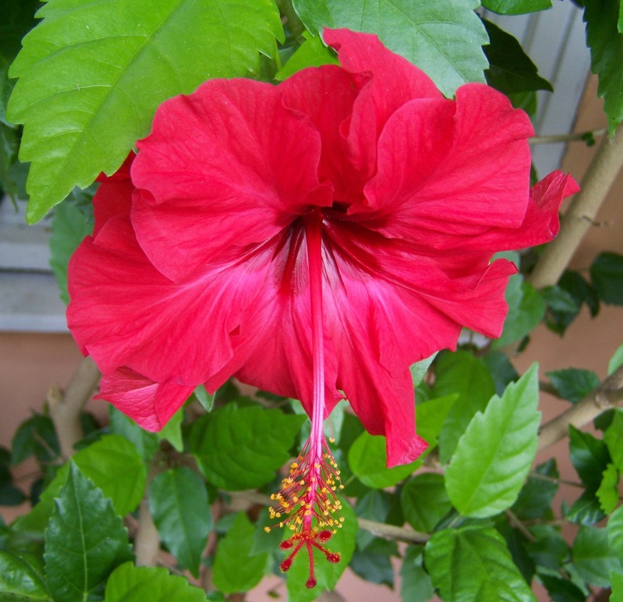
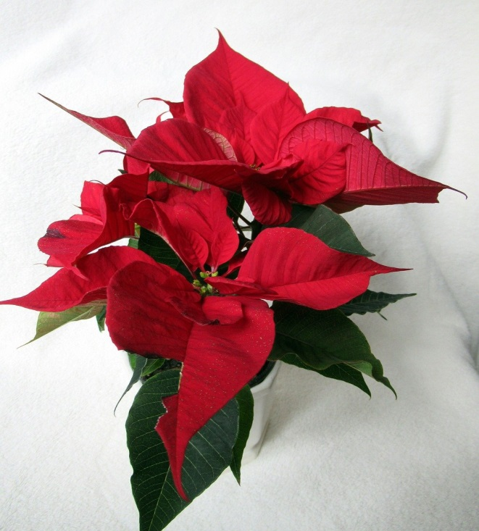
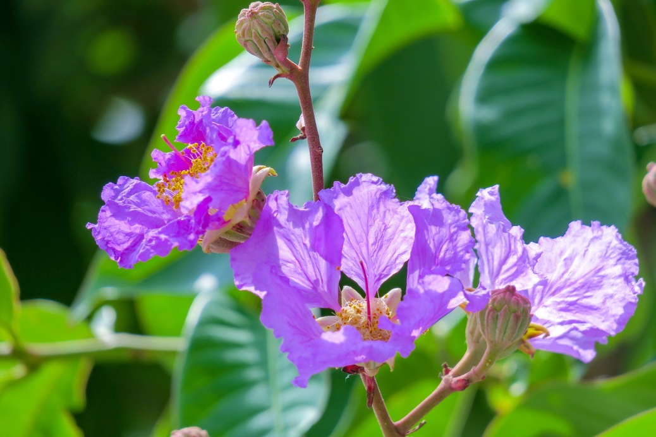
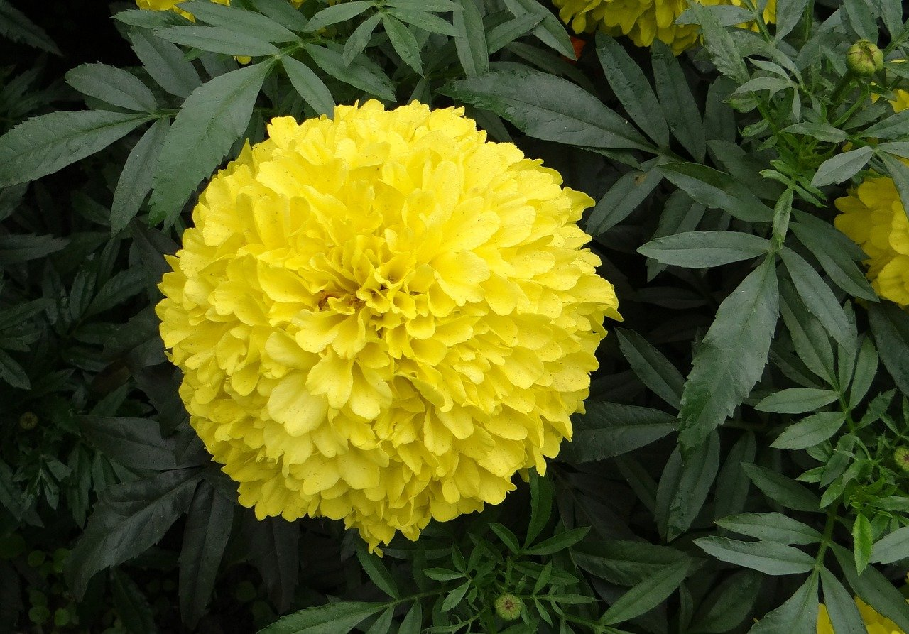
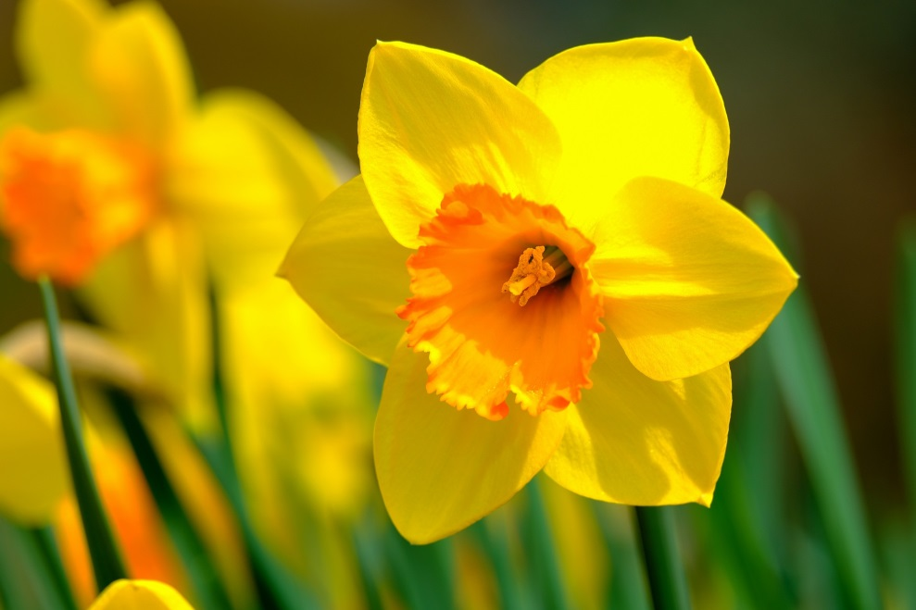
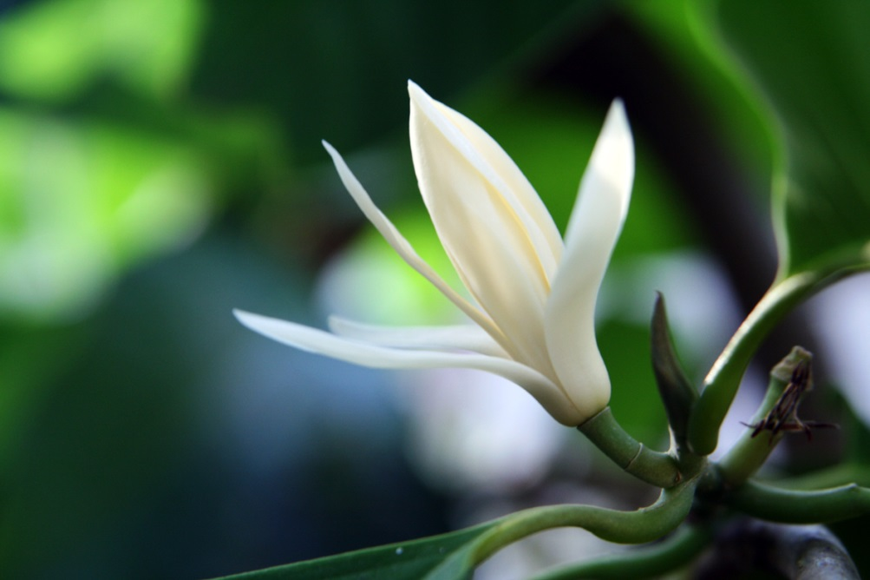
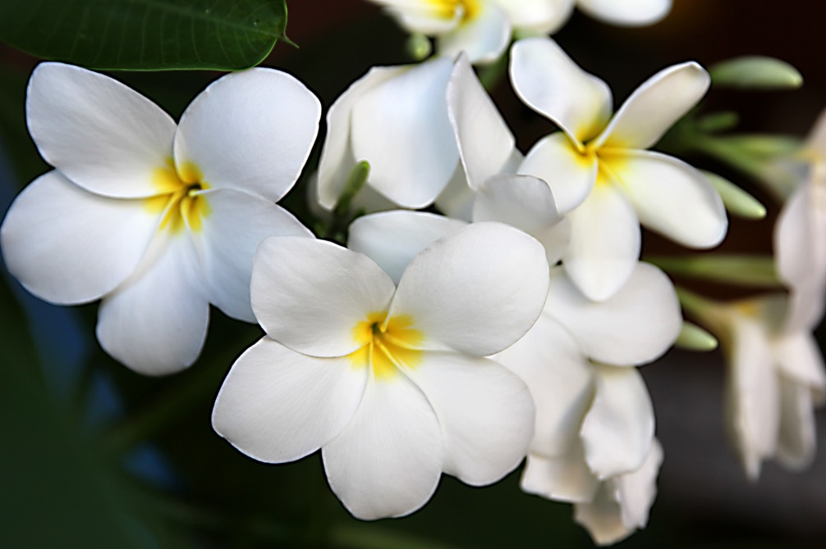

Slide 9
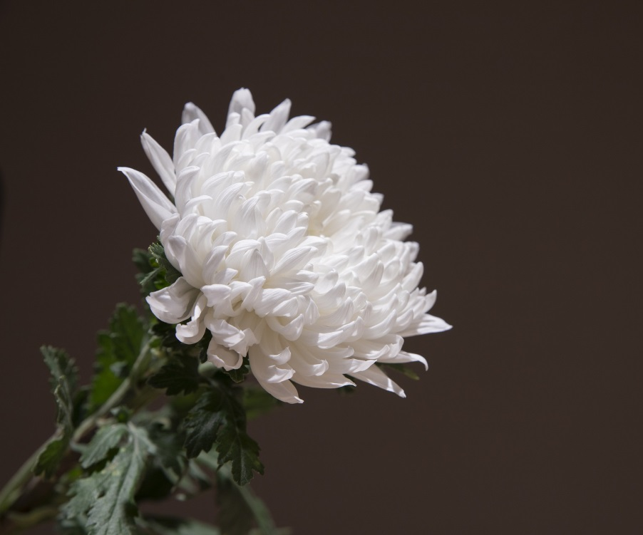
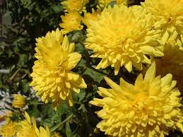

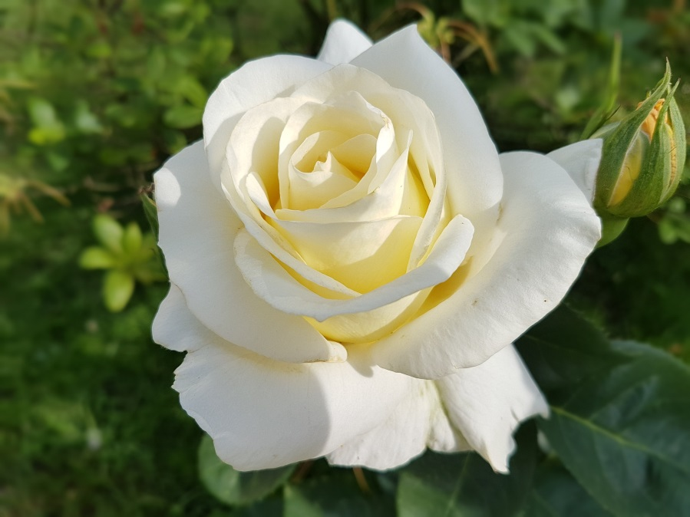
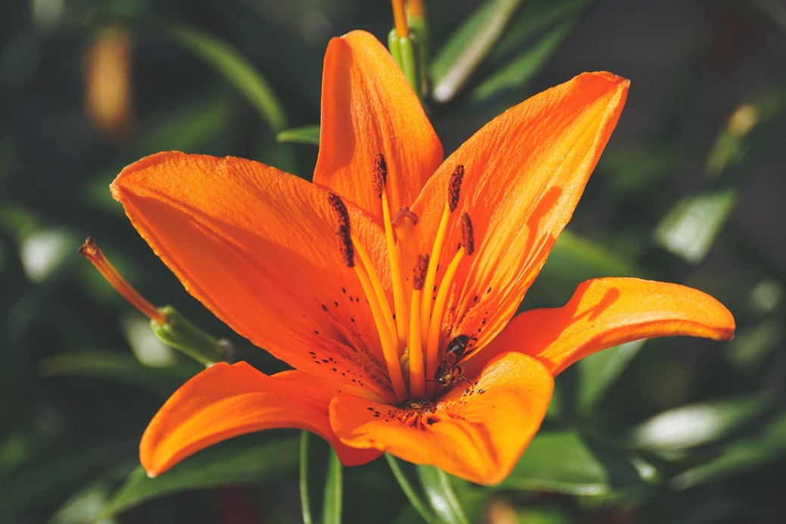
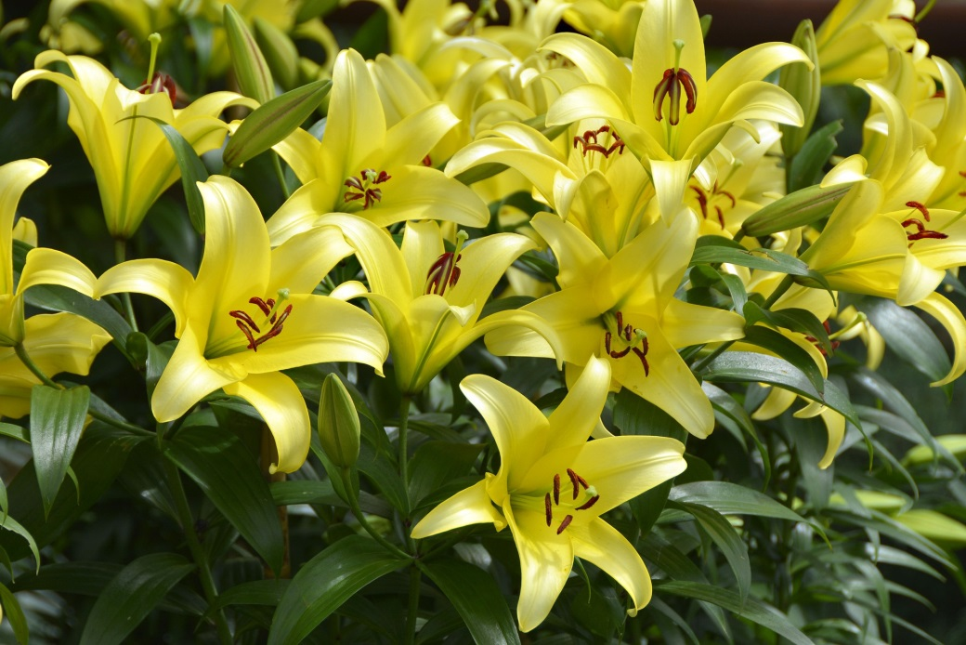
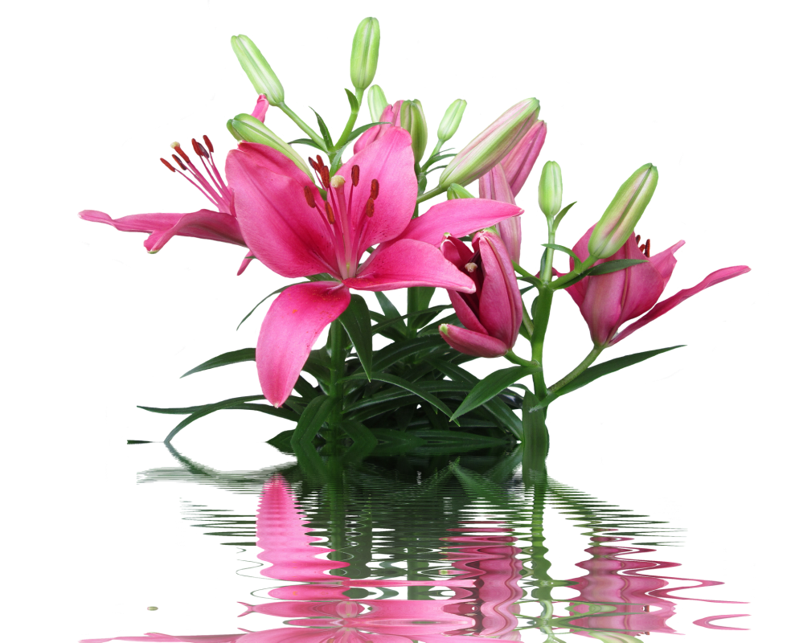
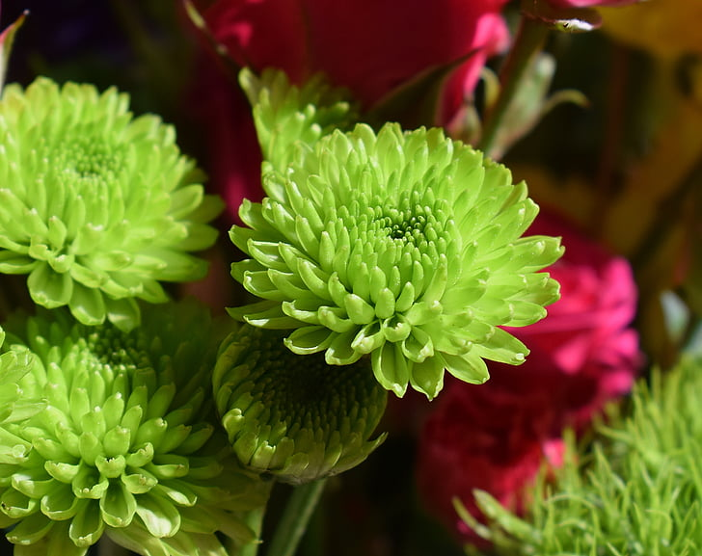
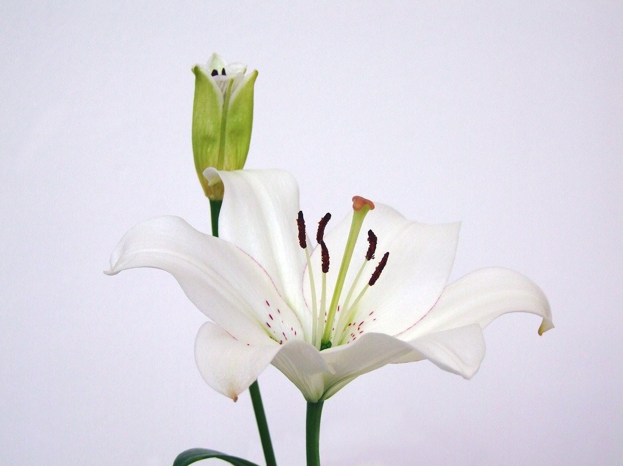
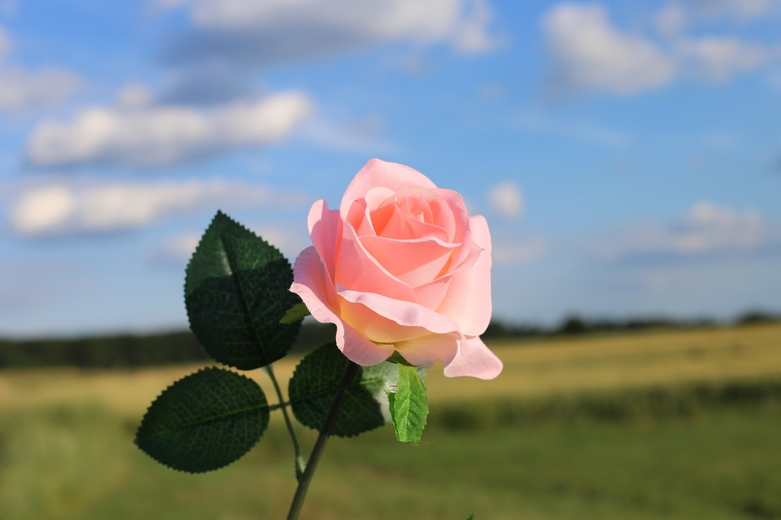
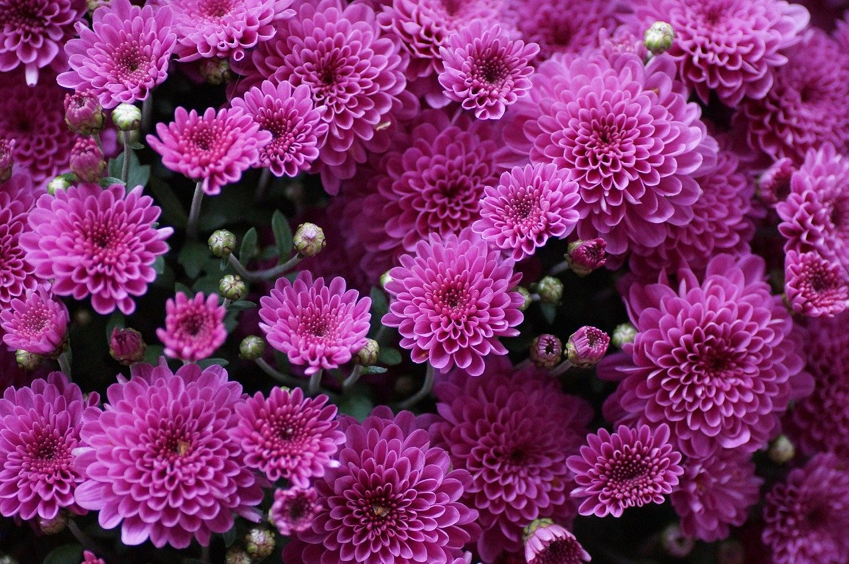
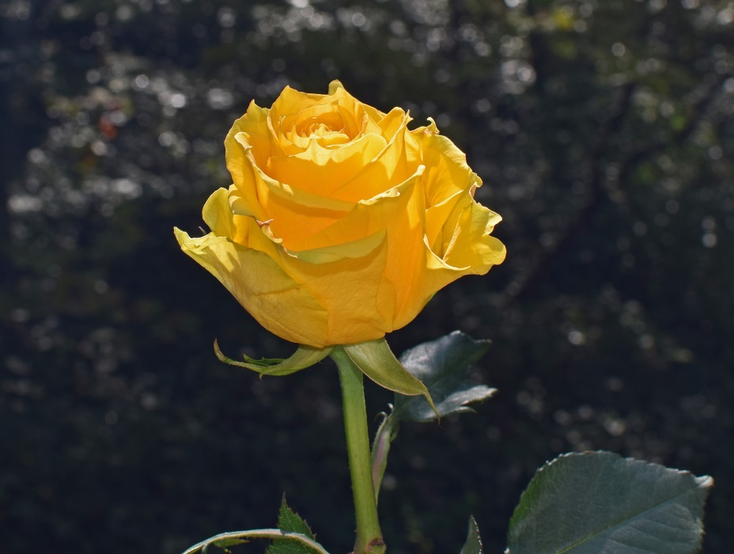
Hoa cúc
Hoa hồng
Hoa ly

Slide 10
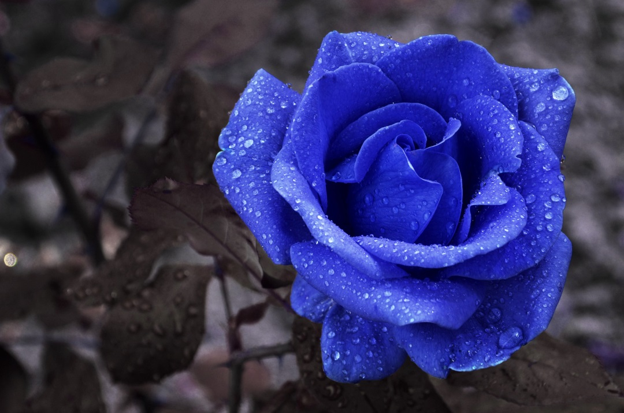
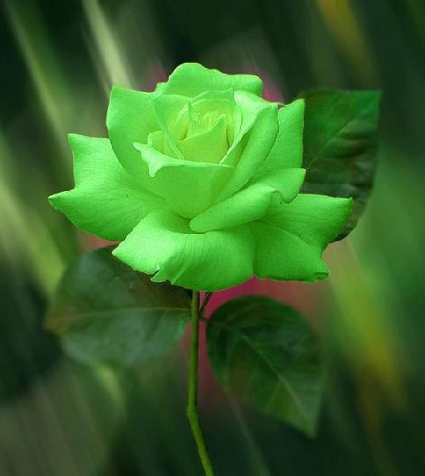


Slide 11

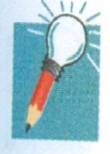
Ghi nhớ
Các loài hoa thường khác nhau về hình dạng, màu sắc và mùi hương.

Slide 12

Hoạt động 2: Các bộ phận của hoa.

Slide 13
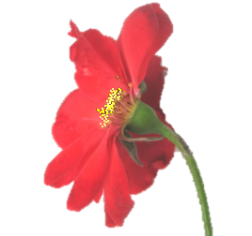
Cánh hoa
Đài hoa
Nhị hoa
Cuống hoa

Slide 14
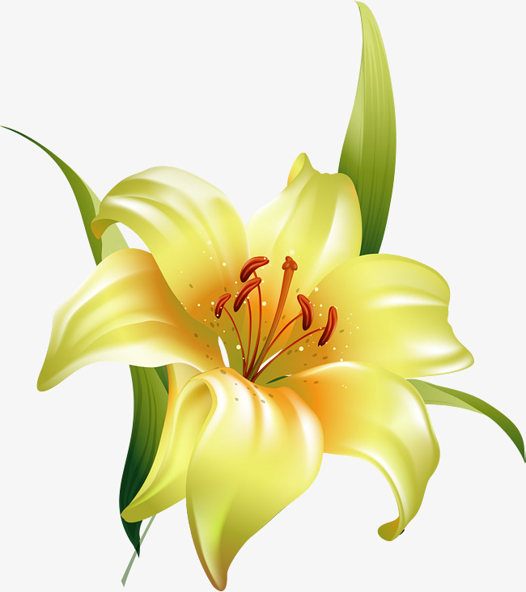
Nhụy hoa
Nhị hoa

Slide 15
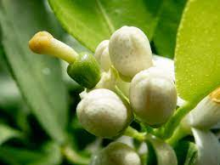
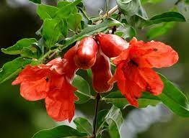
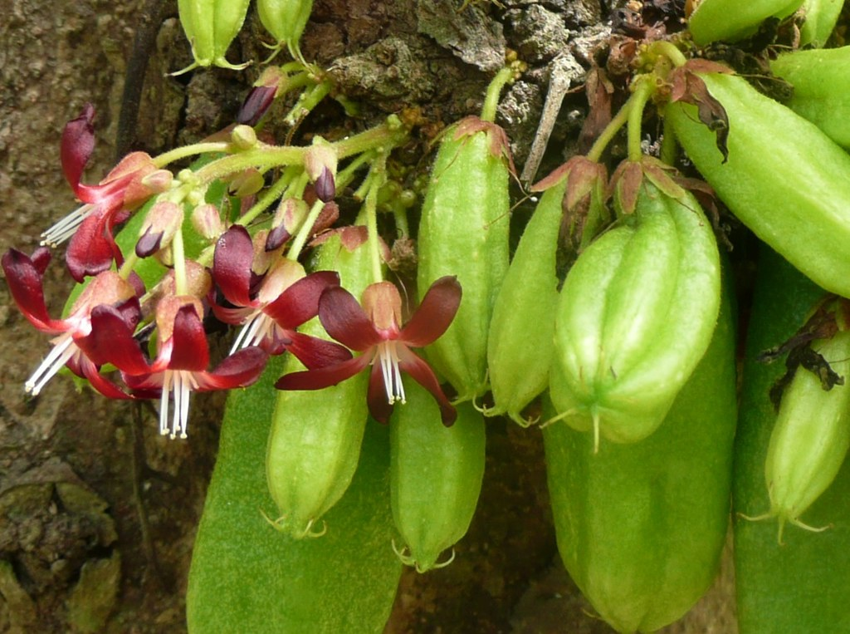
Hoa lựu
Hoa bưởi
Hoa khế

Slide 16
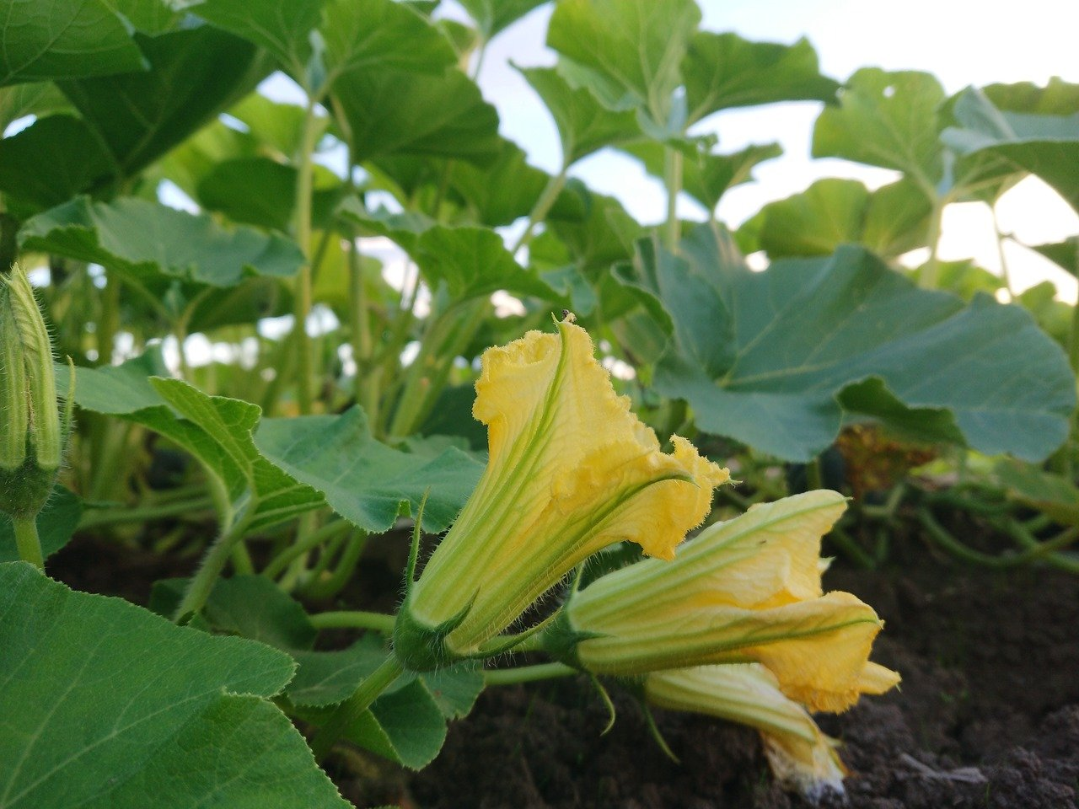
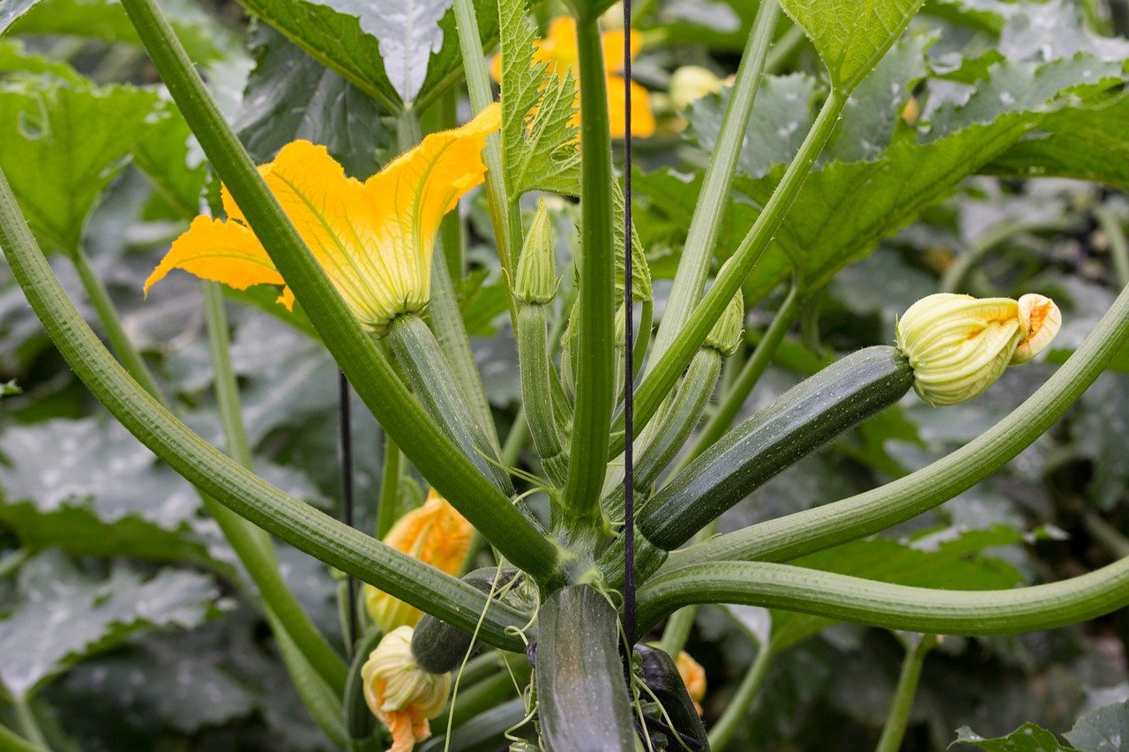
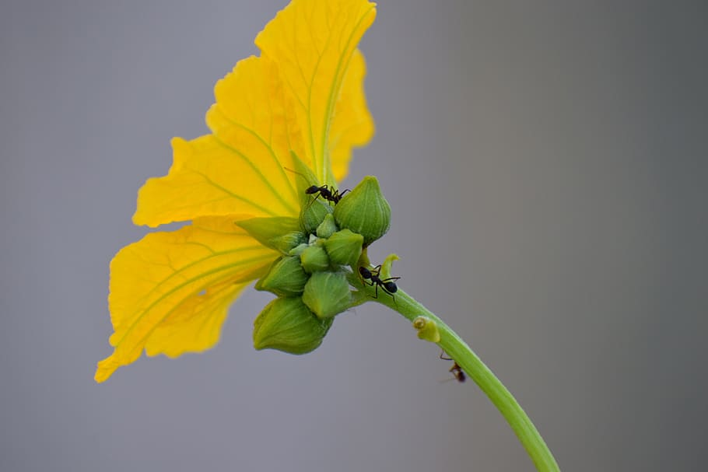
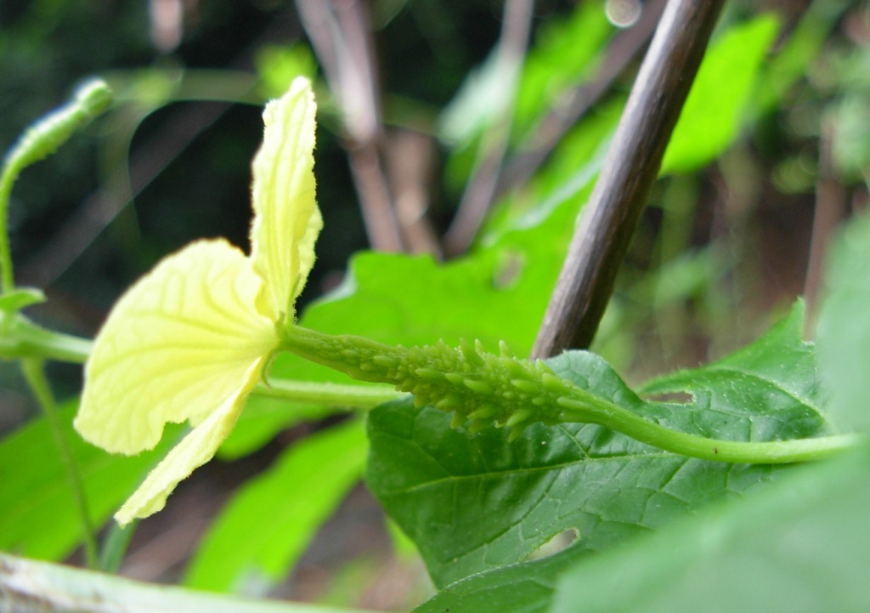
Hoa đực
Hoa cái

Slide 17
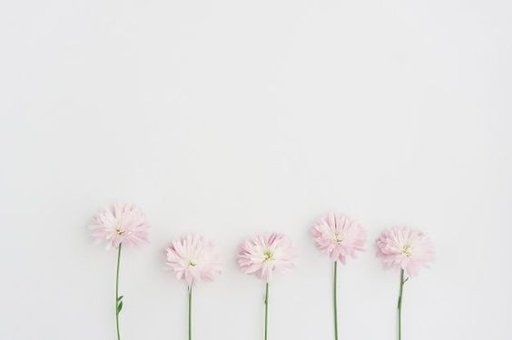
Ghi nhớ
Mỗi bông hoa thường có cuống, đài, cánh và nhị.

Slide 18
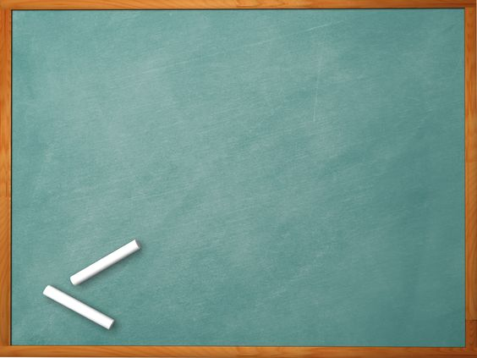
Hoạt động 3: Chức năng và lợi ích của hoa.
a) Chức năng của hoa

Slide 19
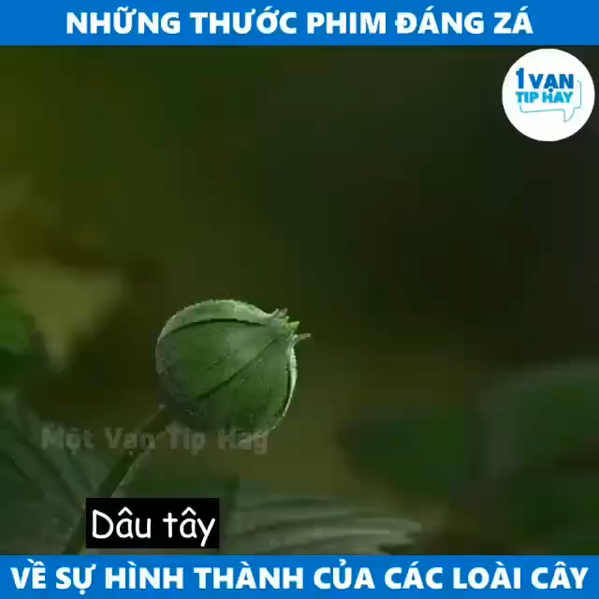

Slide 20


Trồng cây
Ra hoa
Cho hạt
Kết quả
Hoa là cơ quan sinh sản của cây.

Slide 21





b) Ích lợi của hoa

Slide 22




Hoa dùng để trang trí

Slide 23

Dùng làm nước hoa
Hoa lan
Hoa ly
Hoa hồng

Slide 24


Dùng để ướp chè
Hoa sen
Hoa cúc
Hoa nhài

Slide 25



hoa để ăn

Slide 26



Hoa làm thuốc
Hoa khế
Hoa đại
Hoa atiso

Slide 27

Lưu ý
- Không nên để hoa hoa ở trong phòng kín hoặc đặt hoa ở trong phòng ngủ
- Một số phấn hoa như hoa mơ có thể gây ngứa nên chúng ta cần chú ý khi tiếp xúc với các loài hoa.

Slide 28
Chúng ta nên làm gì để bảo vệ hoa?

Slide 29
Hoa có rất nhiều ích lợi. Vì thế, mỗi chúng ta cần bảo vệ chúng bằng cách: Thường xuyên chăm sóc các bồn hoa ở trường, ở nhà để cho môi trường sống thêm tươi đẹp hơn.

Slide 30

- Hình dạng
- Màu sắc
- Mùi hương
Đặc điểm
- Cuống hoa
- Đài hoa
- Cánh hoa
- Nhị hoa
Cấu tạo
Chức năng
Hoa là cơ quan sinh sản của cây
Hoa
- Trang trí
- Ướp chè
- Nước hoa
- Để ăn
- Làm thuốc
Ích lợi

Slide 31








